Slide 1


Экологический уголок в детском саду
Подготовили воспитатели группы №4
Новогран И.В.
Соколова Н.В.
27.10.14

Slide 2



Цель создания уголка природы – способствовать развитию ребёнка в целом, формированию его как личности, формирование начал экологической культуры, становление осознанно-правильного отношения к природе во всем ее многообразии, к людям, охраняющим ее.
Задачи:
Научить детей экологически целесообразному образу жизни
Продолжать работу по углублению и обобщению знаний о животном и растительном мире
Учить ответственно относится к природе, понимать её законы
Продолжать формировать умения самостоятельно работать в уголке природы

Slide 3

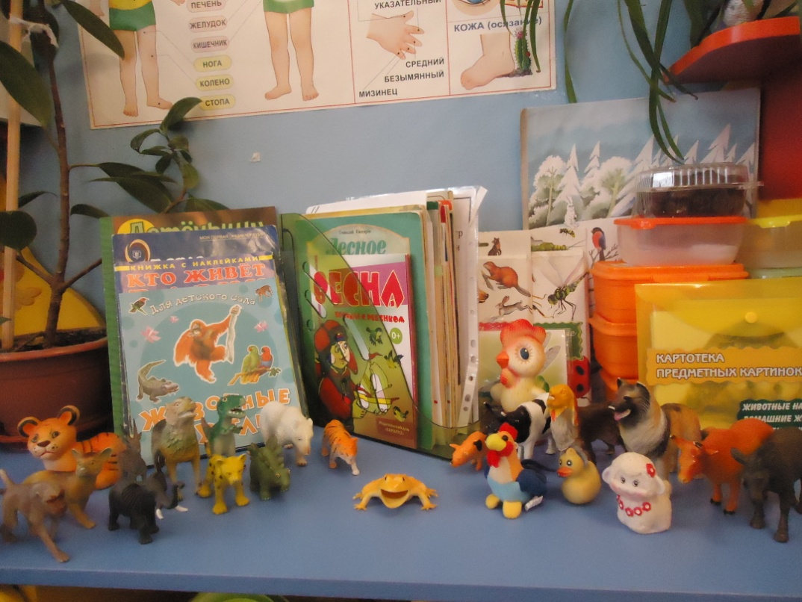
Оформление детского сада имеет большое значение для гармоничного развития ребёнка. Оформление детского сада – это современный дизайн групповых и раздевальных комнат, эстетично оформленные стенды, тематические уголки, прогулочные участки, спортивные и музыкальные залы. Для того, чтобы обучение было результативным, очень важна правильно подготовленная развивающая среда. Одно из условий, необходимое для всестороннего развития и воспитания детей в детском саду, это оборудованный в группе экологический уголок .

Slide 4

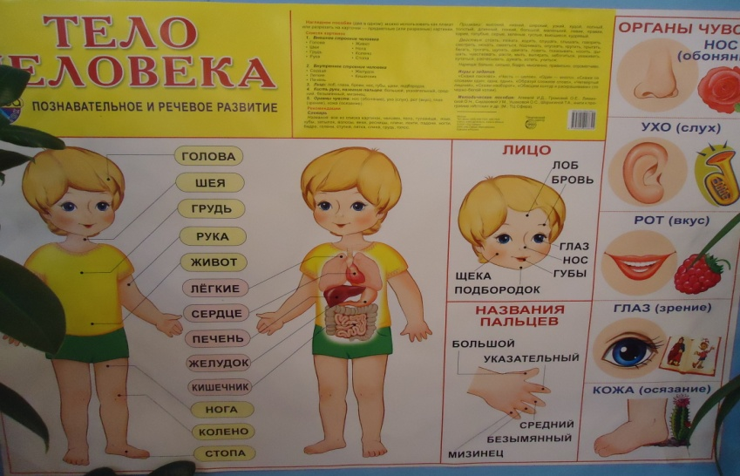
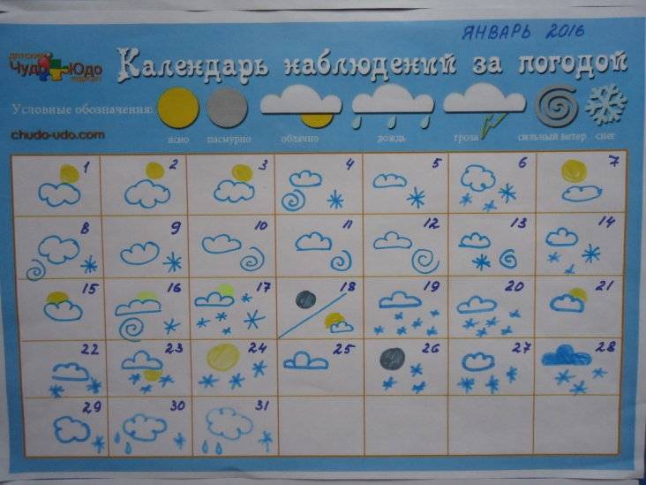
Уголок природы – это одна из игровых и учебных зон групповой комнаты.
У каждой группы детского сада есть свой уголок природы. Подбор и размещение объектов в уголок природы проводят в соответствии с возрастом, руководствуясь Программой воспитания в детском саду и Санитарными Правилами и Нормами.

Slide 5

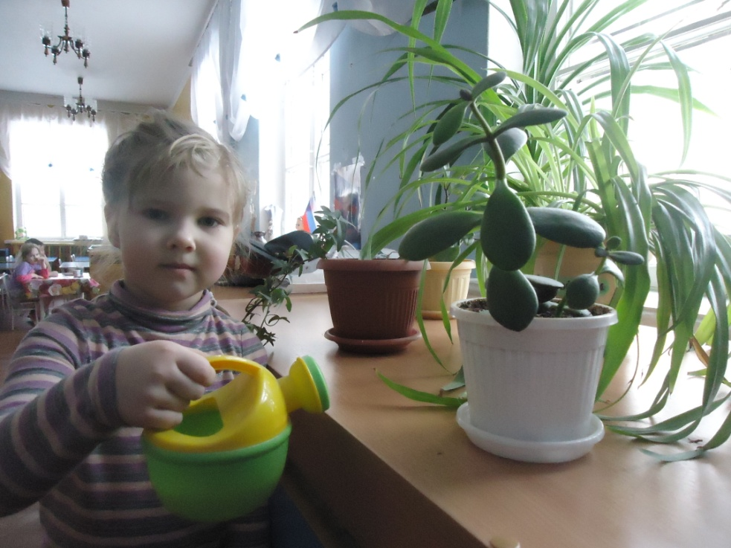
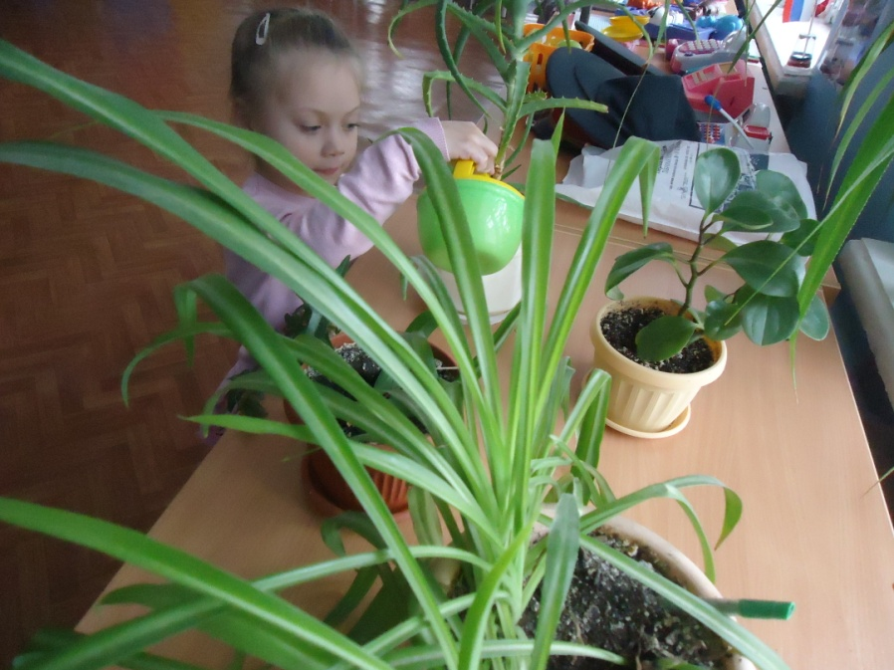
Главная особенность и преимущество уголка природы – непосредственная близость к детям. Это позволяет воспитателю на протяжении всего учебного года использовать его для проведения различных эколого-педагогических мероприятий и организации разной деятельности с дошкольниками.

Slide 6

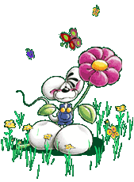
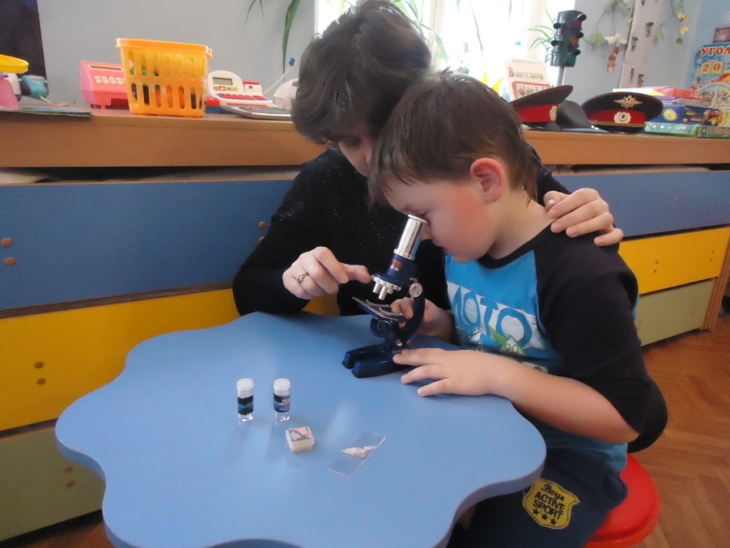
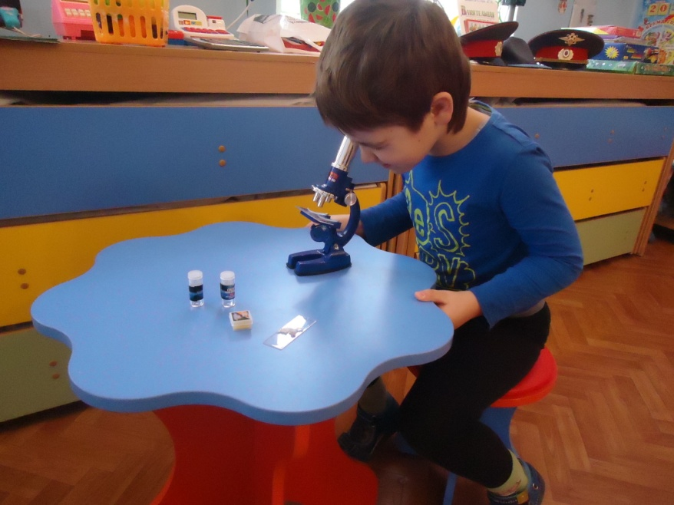

Значение экологического уголка в детском саду - одно из необходимых условий наглядного и действенного ознакомления дошкольников с природой. Детские наблюдения на занятиях кратковременны. В уголке природы дошкольники могут в течение всего дня подходить растениям, рассматривать их. У детей расширяются конкретные знания о природе. У детей формируются трудовые навыки и такие ценные качества, как трудолюбие, бережное отношение к живому.

Slide 7

В уголке природы в каждой группе необходимо иметь:
Муляжи овощей и фруктов.
Наборы картинок с изображением животных, птиц, насекомых.
Альбомы «Времена года»; книжки с иллюстрациями, на которых изображены животные; картины известных художников.
Рисунки детей о природе и поделки из природного материала.
Материал для труда.
Оборудование для экспериментов.
Природный и бросовый материал. Для детей подготовительной группы будет интересна работа с лупой, микроскопом, весами.
Дидактические игры природного содержания «Кто что ест?», «Чей домик?», «Чей малыш?» и др.

Slide 8
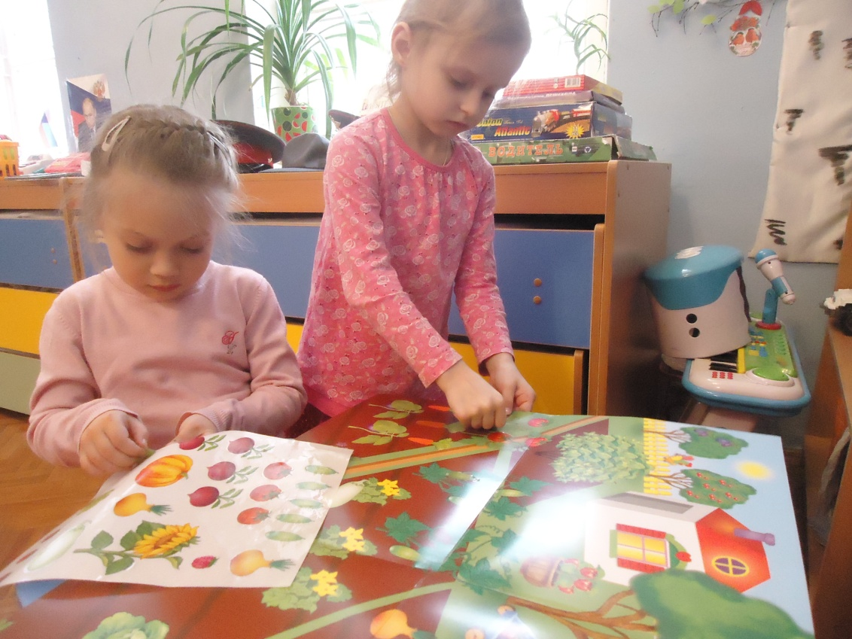
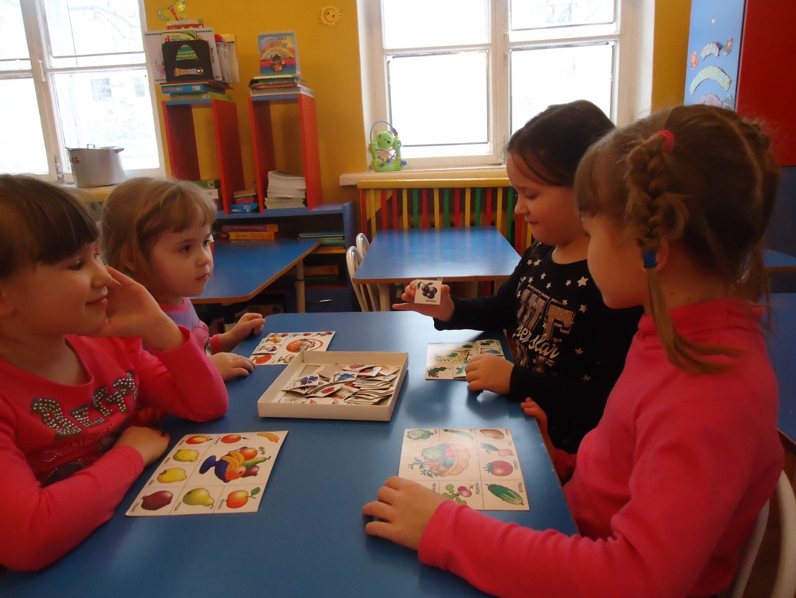

Slide 9
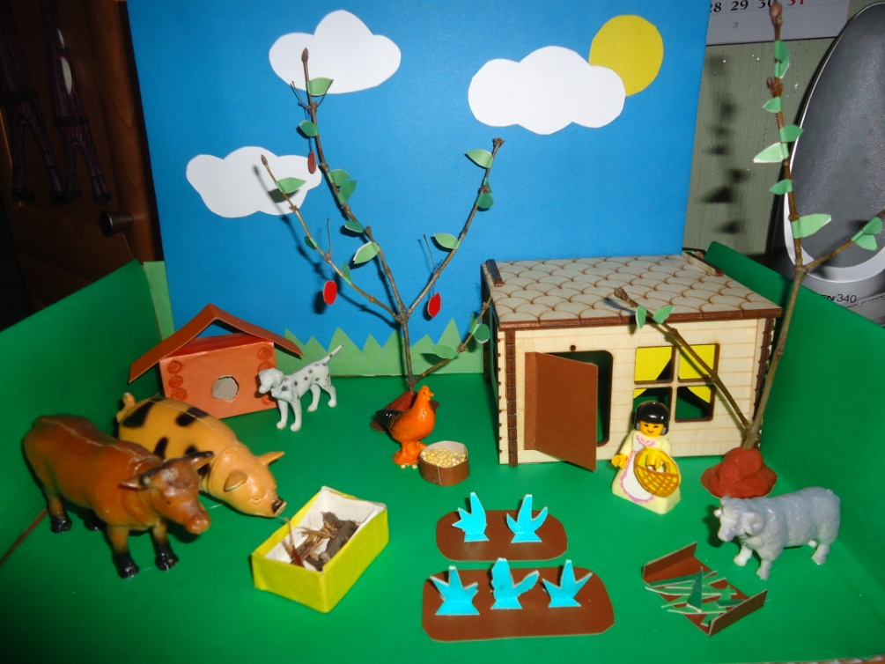
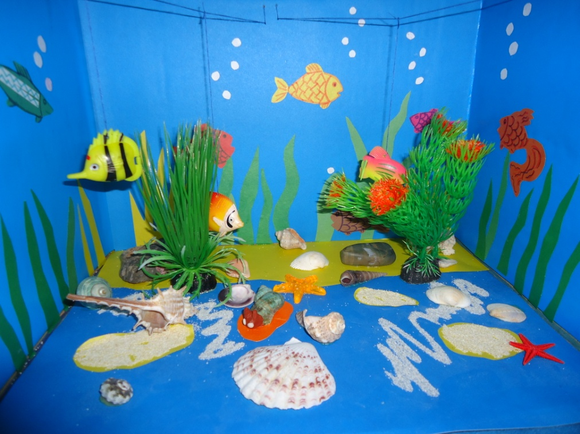

Slide 10
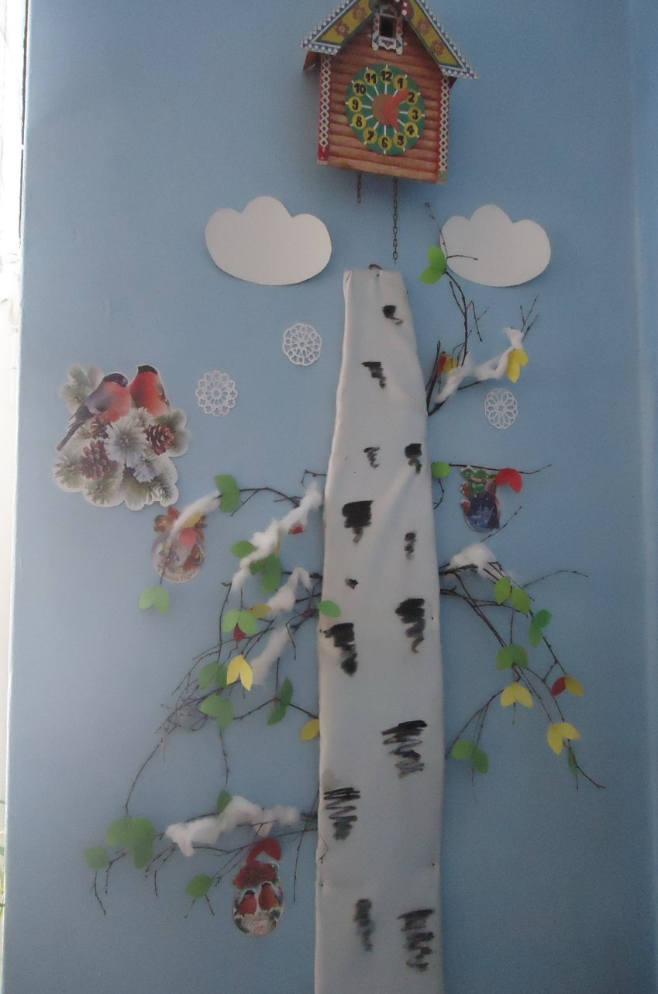
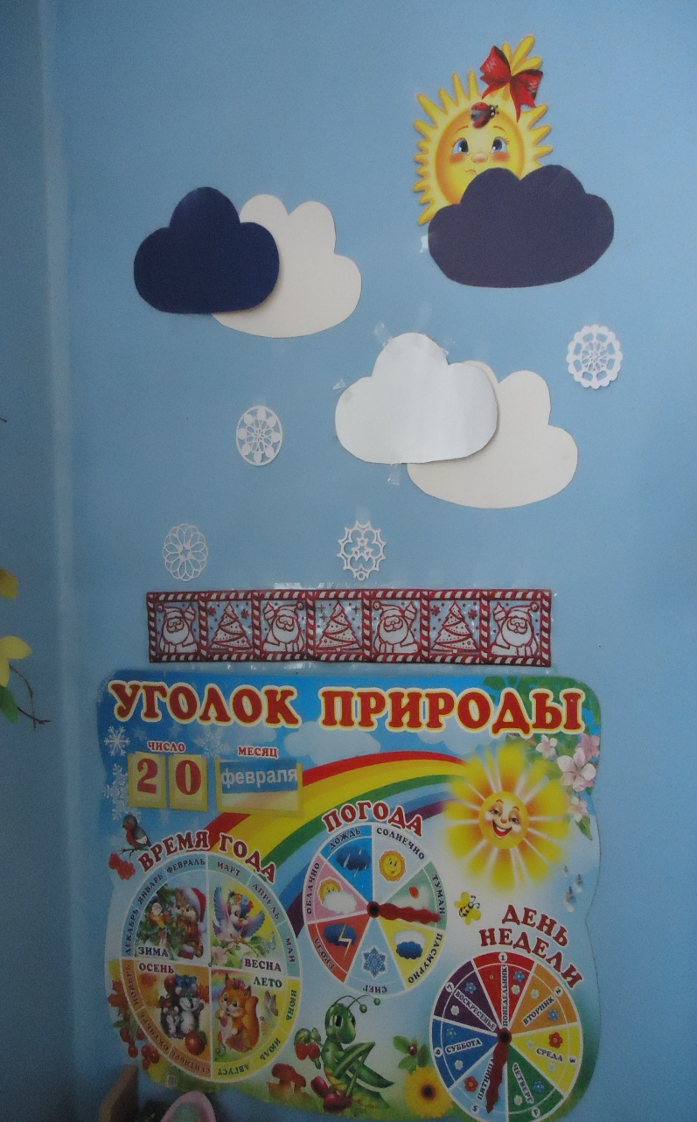


Slide 11
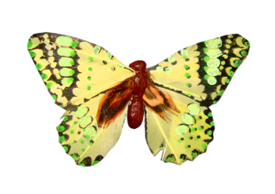
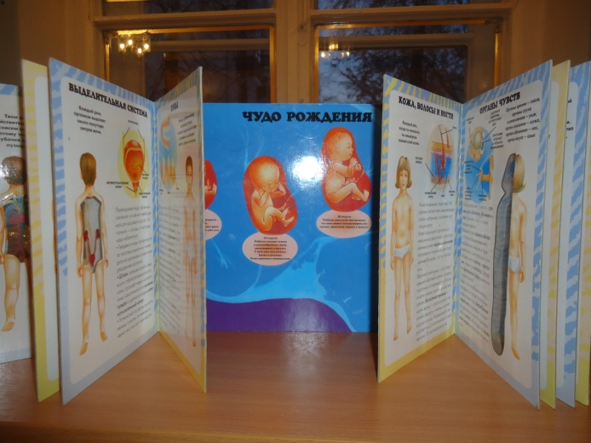
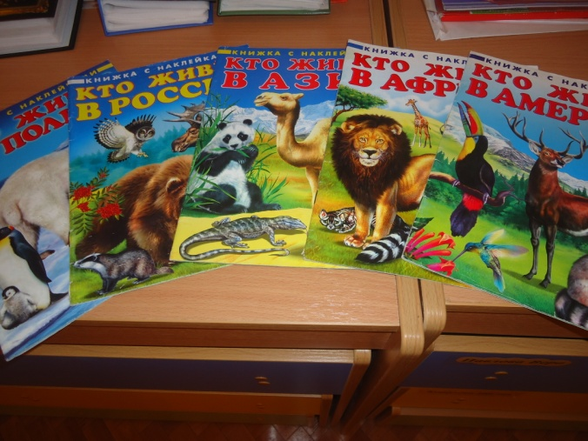
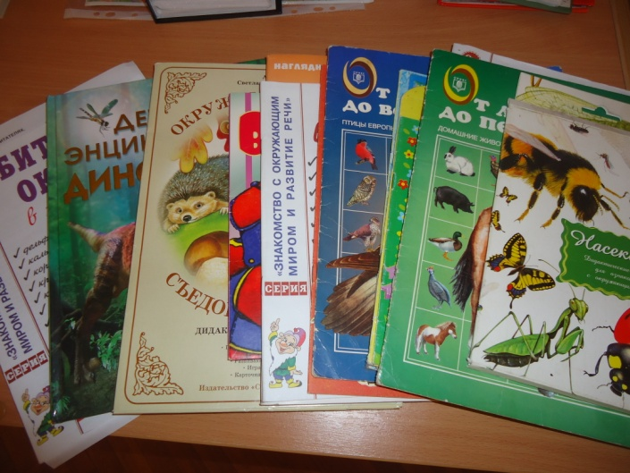
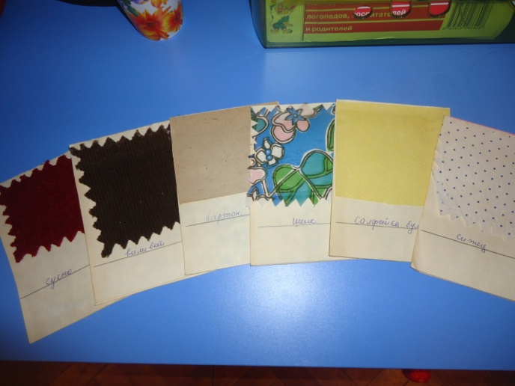


Slide 12
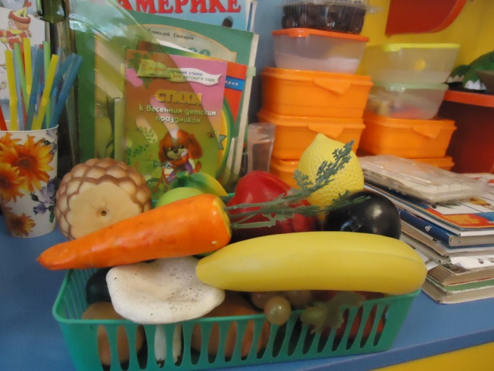
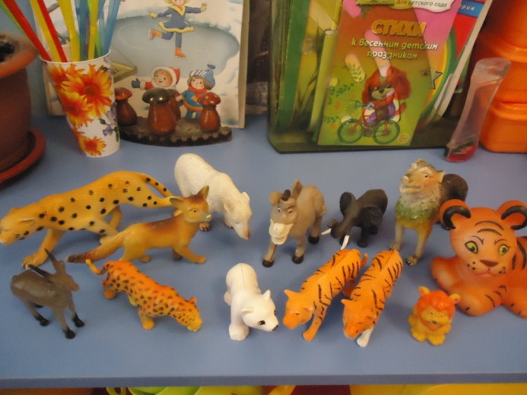
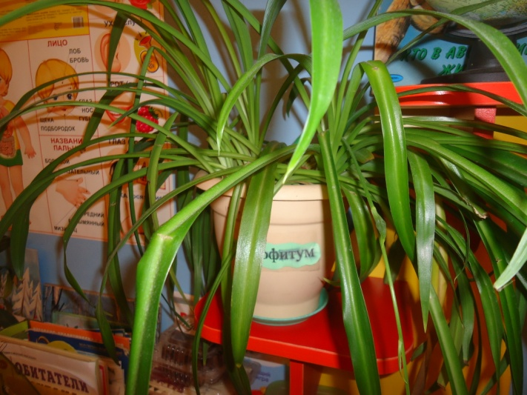
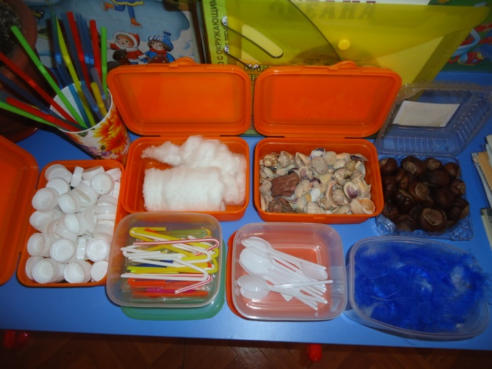


Slide 13
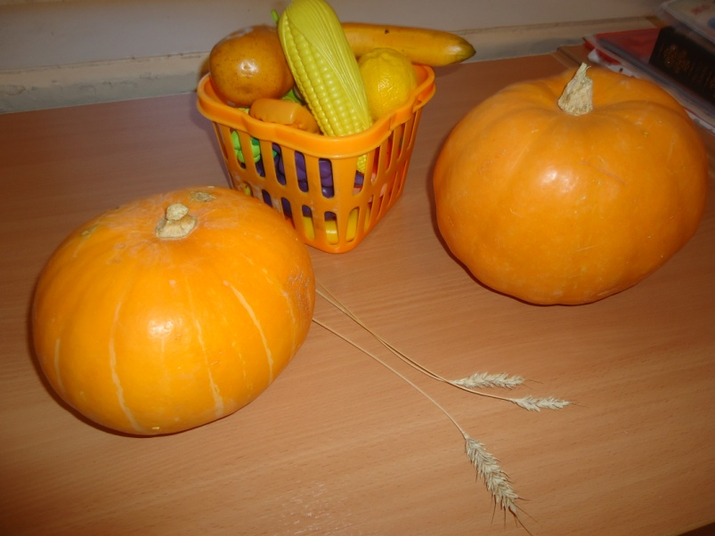
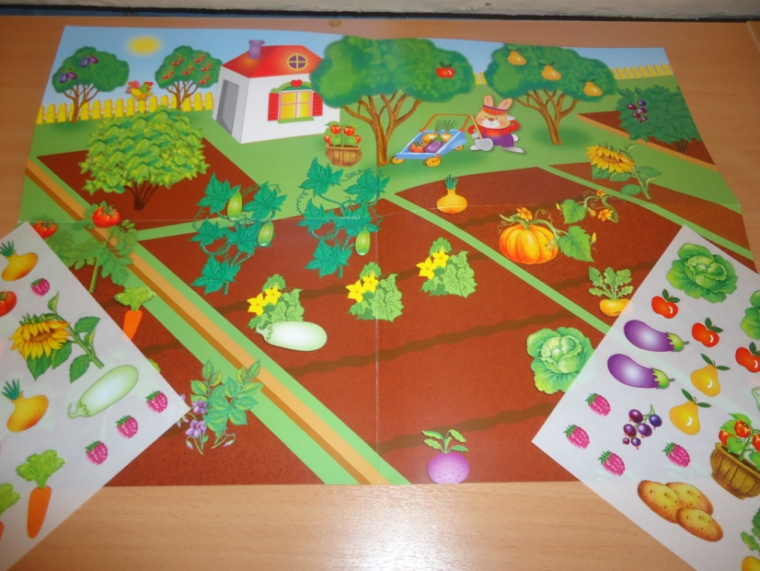
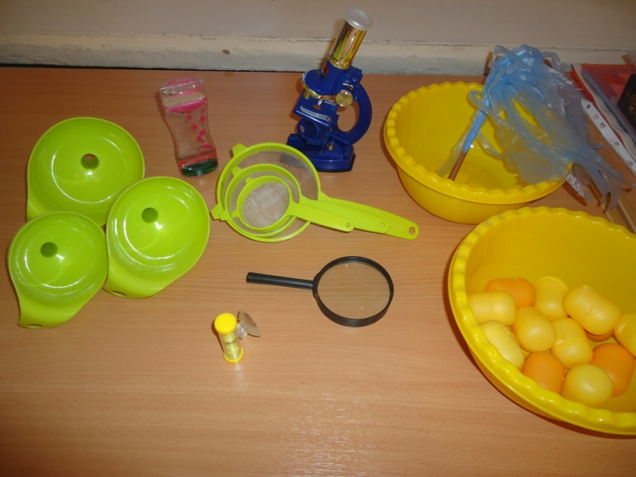


Slide 14

Спасибо за внимание!

